Slide 1
Functions
Functions
May 2017
1H Q11*
SAM
2H Q7*
Nov 2017
2H Q22
SAM
3H Q10
June 2018
2H Q11
Spec 1
2H Q18
Nov 2018
1H Q19
Spec 2
2H Q9
Nov 2018
3H Q10
May 2019
1H Q21
With graphs
*mainly graphs

Slide 2
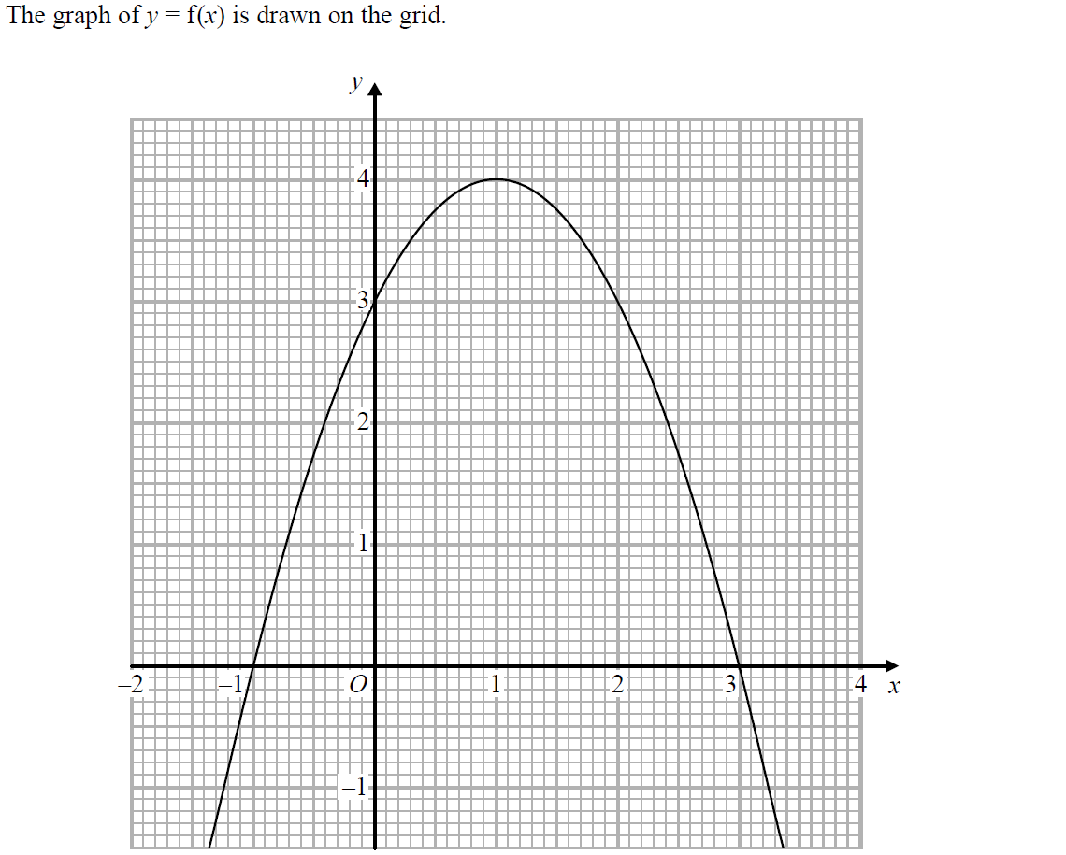
Functions
SAM 2H Q7

Slide 3
Functions
SAM 2H Q7
A
B
C

Slide 4
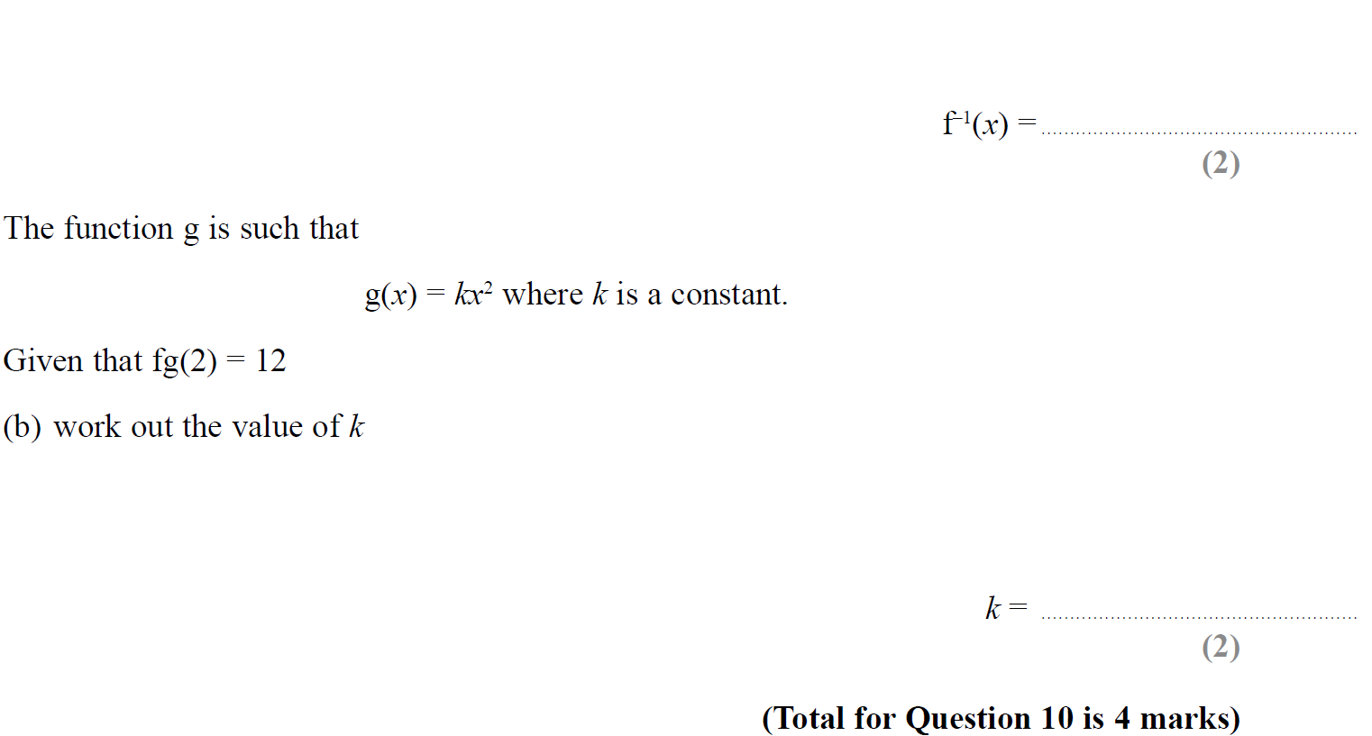
Functions
SAM 3H Q10

Slide 5
Functions
SAM 3H Q10
A
B

Slide 6
Functions
Specimen Set 1 2H Q18

Slide 7
Functions
Specimen Set 1 2H Q18
A

Slide 8
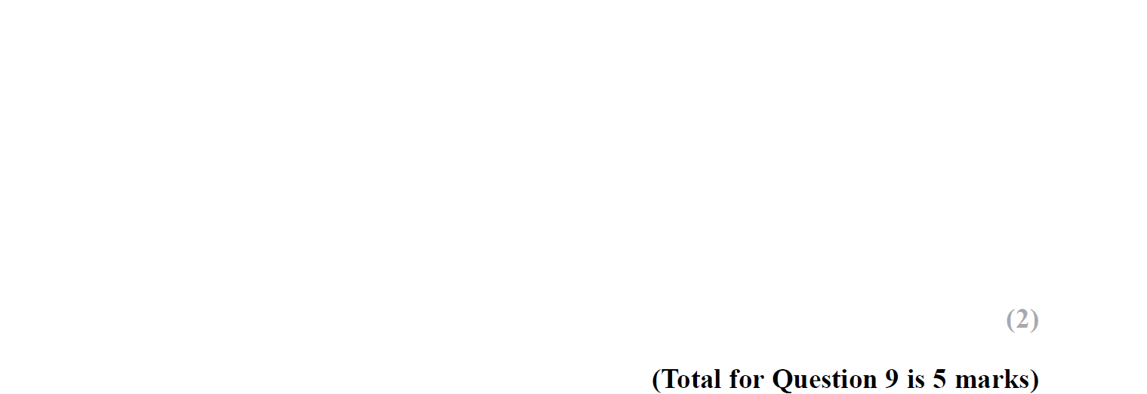
Functions
Specimen Set 2 2H Q9

Slide 9
Functions
Specimen Set 2 2H Q9
A
B
C

Slide 10
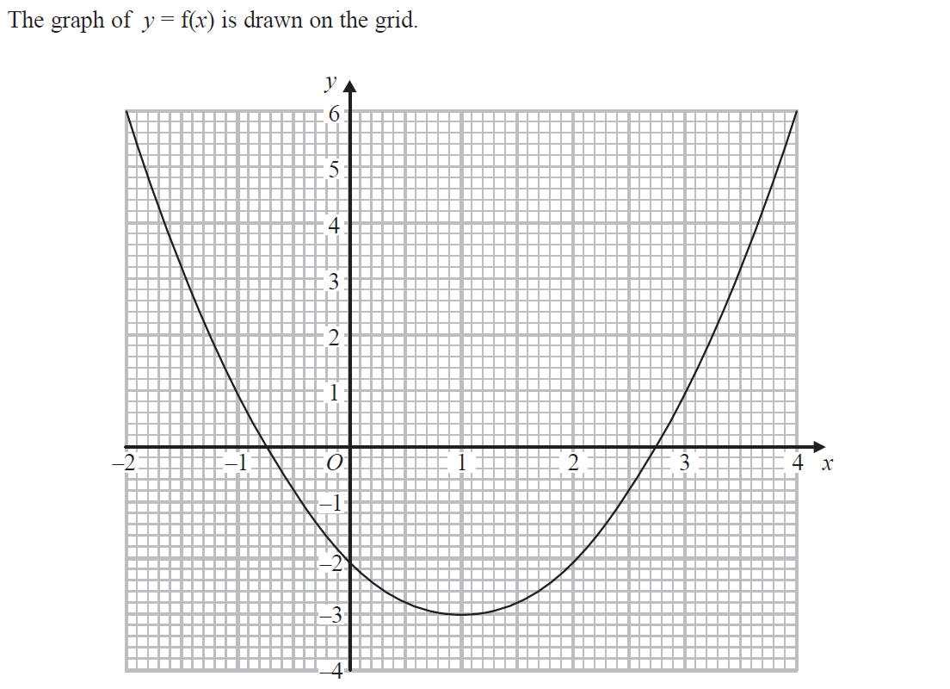
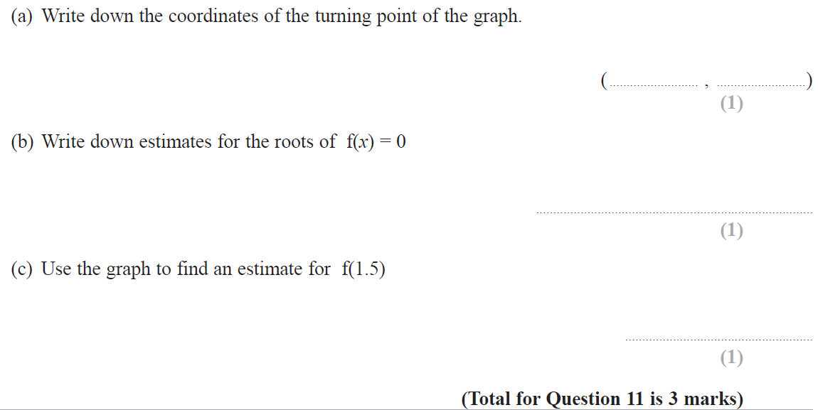
Functions
May 2017 1H Q11

Slide 11
Functions
May 2017 1H Q11
A
B
C

Slide 12
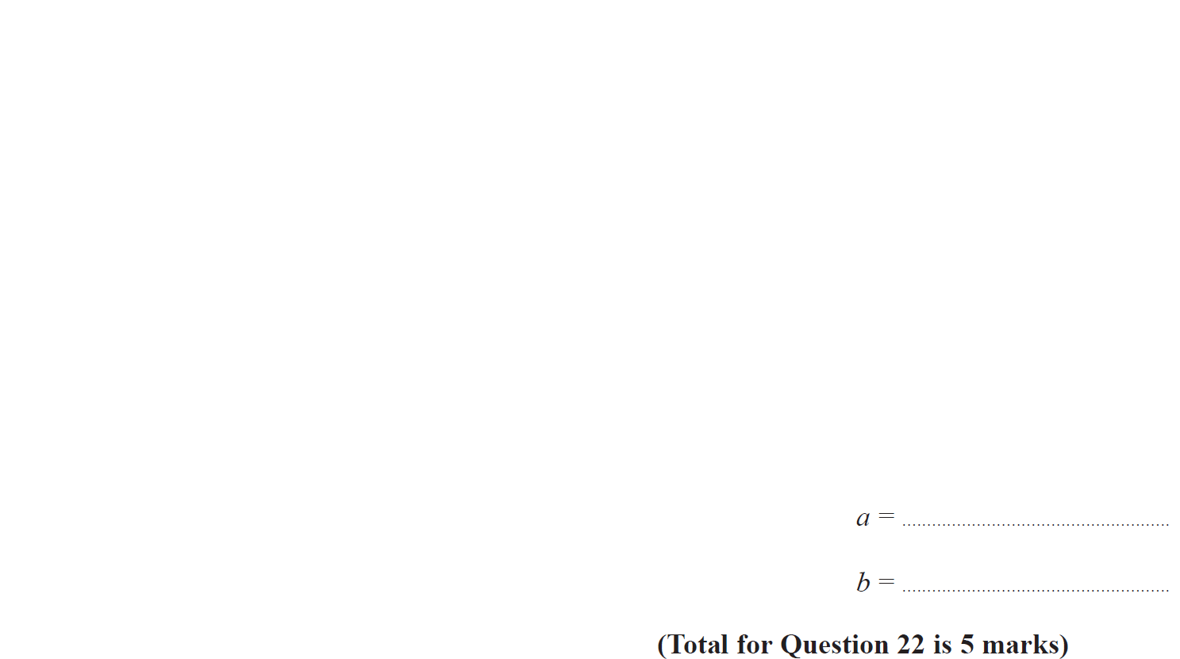
Functions
Nov 2017 2H Q22

Slide 13
Functions
Nov 2017 2H Q22
A

Slide 14
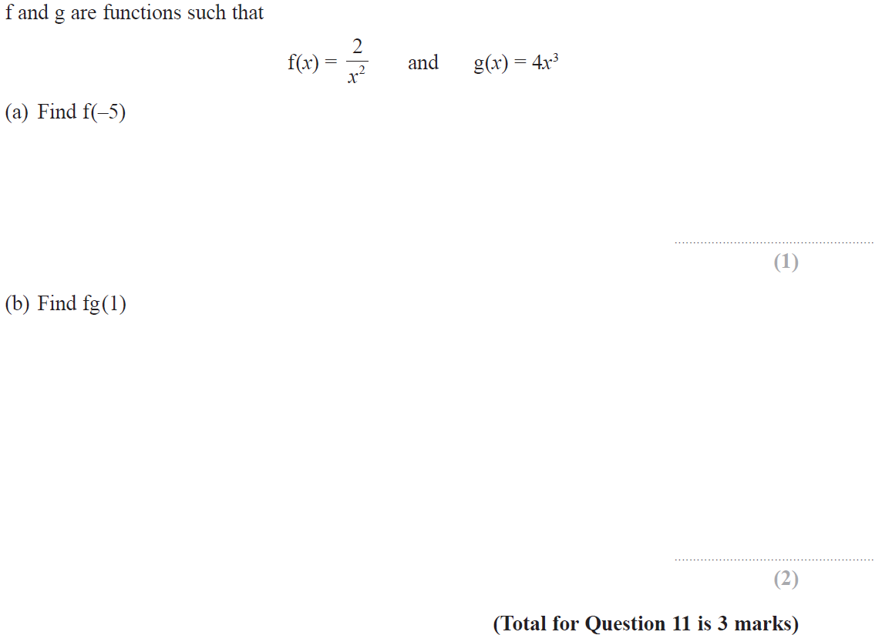
Functions
June 2018 2H Q11

Slide 15
Functions
June 2018 2H Q11
A
B

Slide 16
Functions
Nov 2018 1H Q19

Slide 17
Functions
Nov 2018 1H Q19
A
B

Slide 18
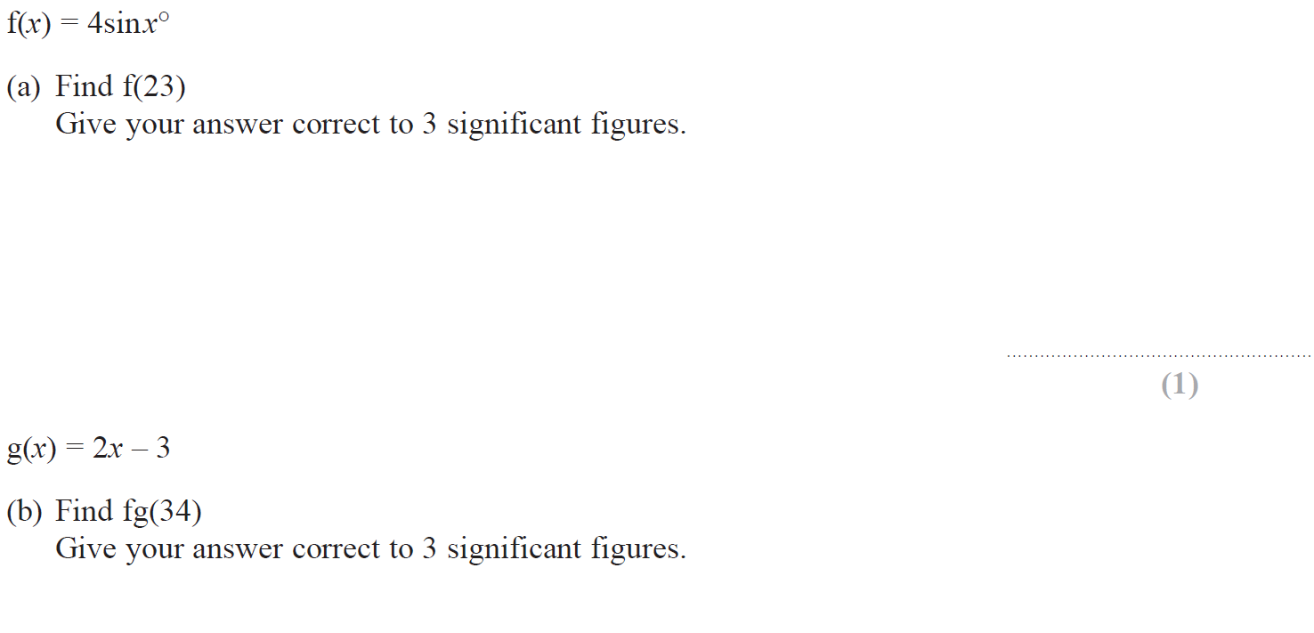
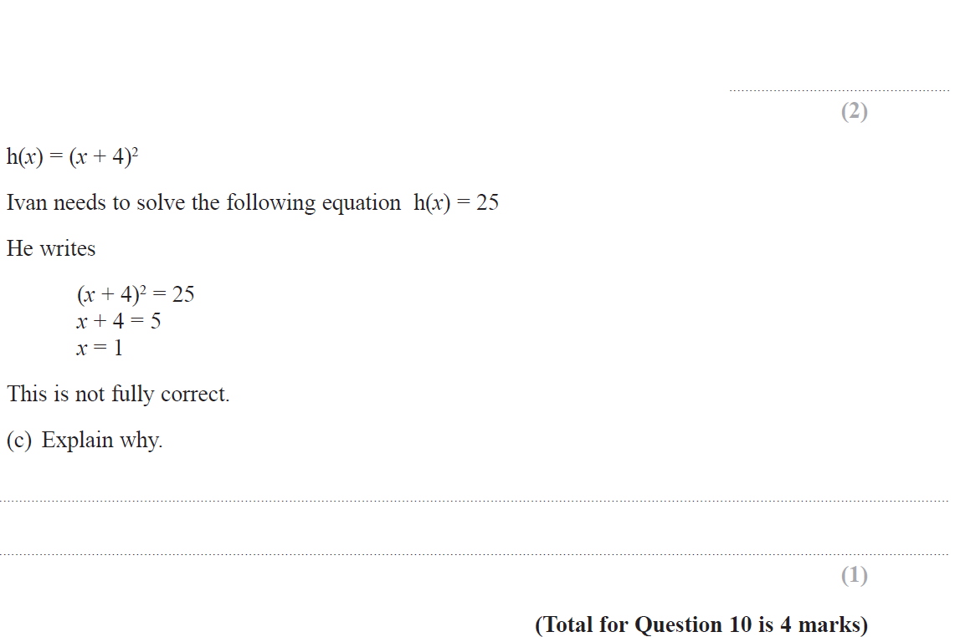
Functions
Nov 2018 3H Q10

Slide 19
Functions
Nov 2018 3H Q10
A
B
C

Slide 20
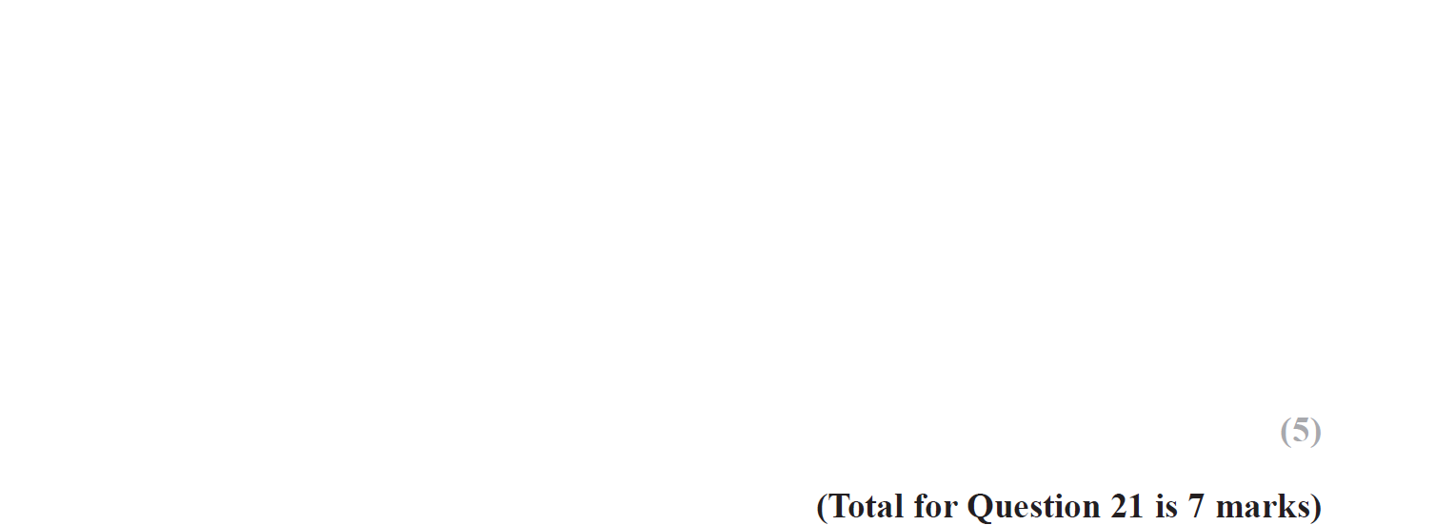
Functions
May 2019 1H Q21

Slide 21
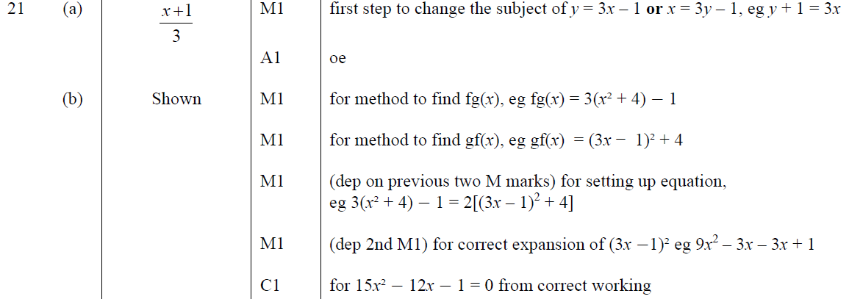
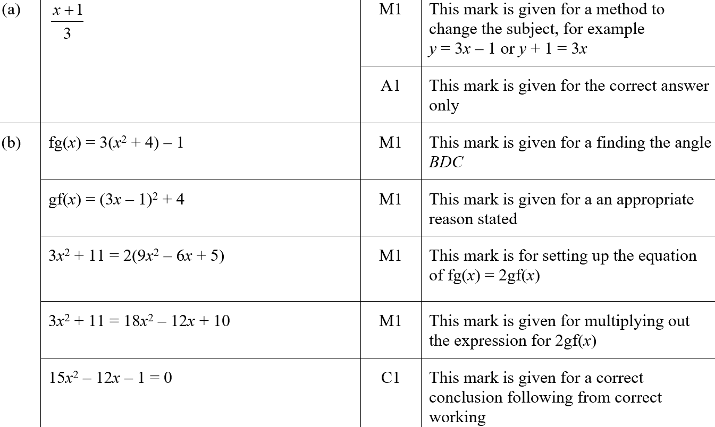
Functions
May 2019 1H Q21
A
B
A SF
B SF

